Slide 1
Audit Carrefour
Magasin: Tataouin
Le 28/08/2019
Dr Mejed Heni

Slide 2
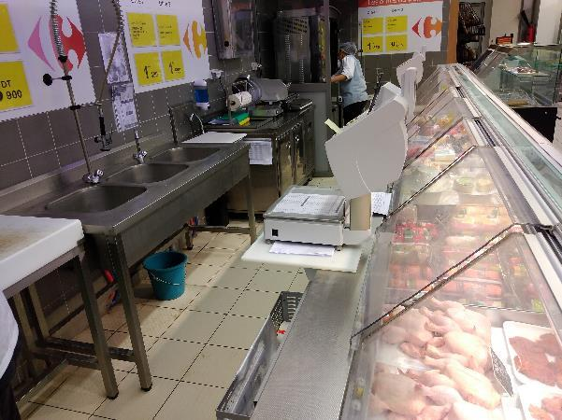
Conception PFT: les 3 rayons n’étaient pas séparés. Absence de laboratoire pour le traiteur, toutes les opérations étaient réalisées sur place.

Slide 3
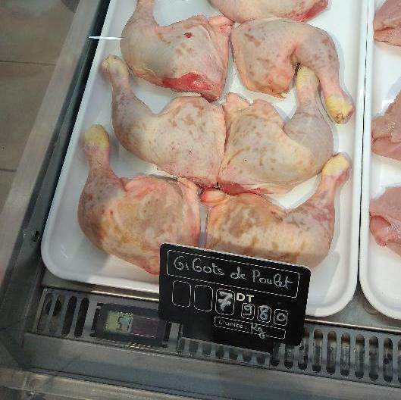
Boucherie: les gigots de poulets exposés n’étaient pas présentables.

Slide 4
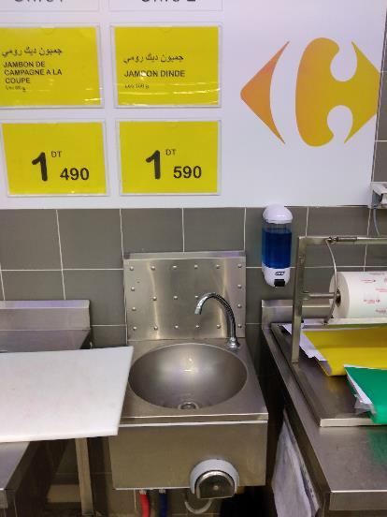
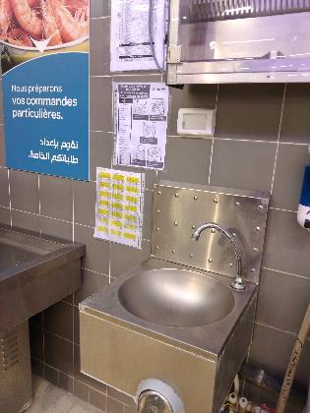
PFT + poissonnerie: les seuls lave-mains sont sans distributeurs de papier

Slide 5
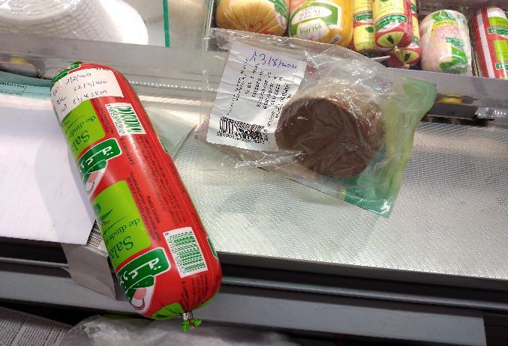
Charcuterie: un boudin de salami avec étiquetage fournisseur non lisible et une étiquette manuscrite.
Exposition du salami traditionnel le jour de sont retrait (13/08 + 15 = 28/08)

Slide 6
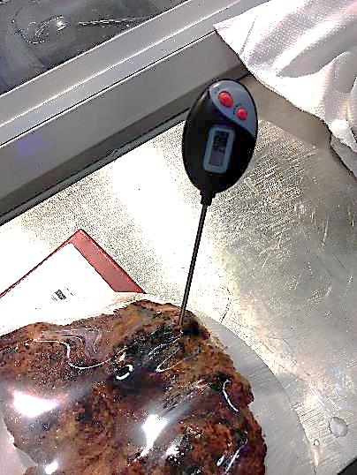
Traiteur: hausse des températures d’exposition
à 14,8°C

Slide 7
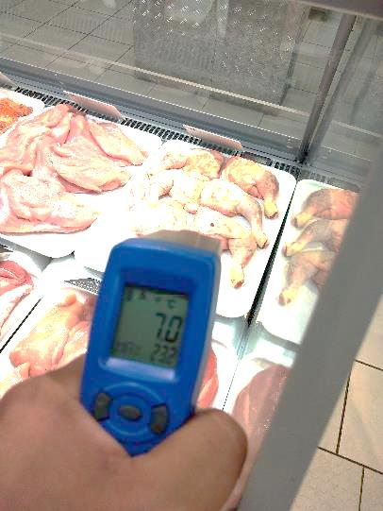
Volailles: hausse des températures d’exposition à T>7°C

Slide 8
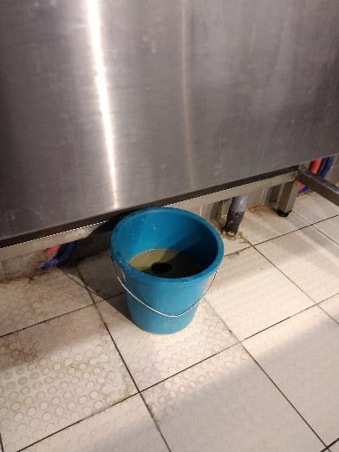
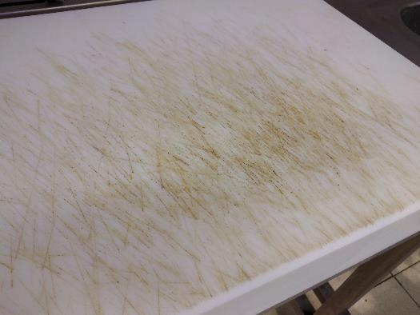
PFT: Bouchage du 3 bacs
Billot de la boucherie usé

Slide 9
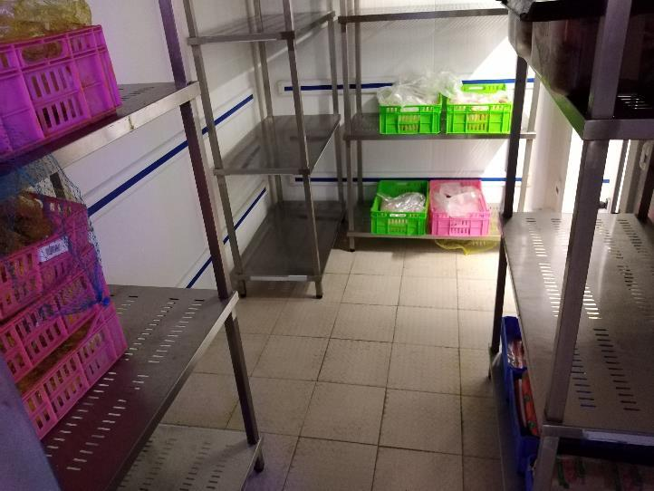
PFT: une seule chambre froide pour la boucherie, la fromagerie, la charcuterie et le traiteur

Slide 10
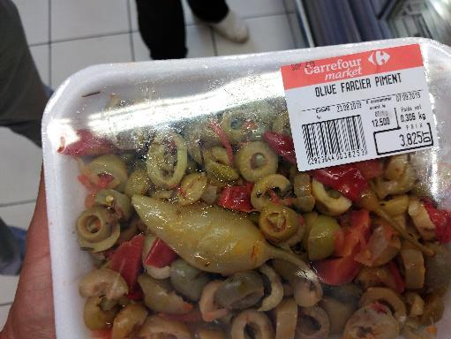
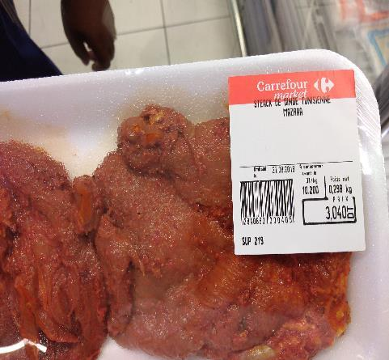
Olives & épices + boucherie: absence de la liste des ingrédients sur les barquettes emballées

Slide 11
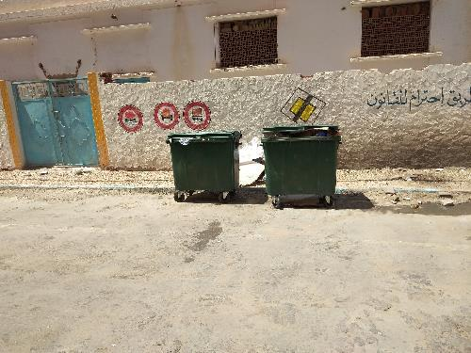
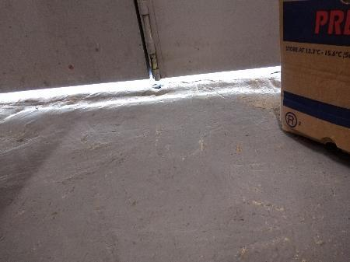
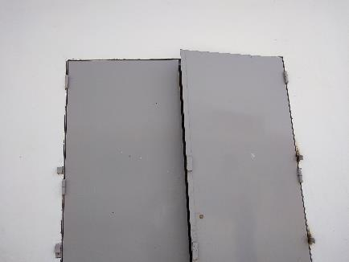
Absence de local poubelles
Renforcer l’étanchéité de la porte de la réception
Installer un préau

